Slide 1
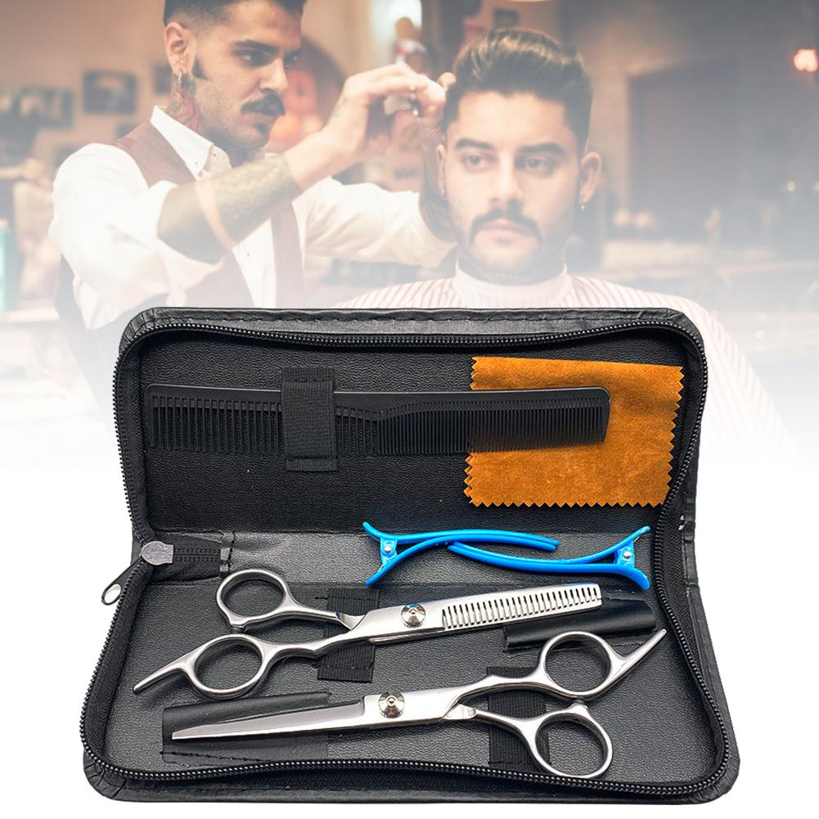
KIT DE CORTE
Alba Canzobre Piñeiro

Slide 2
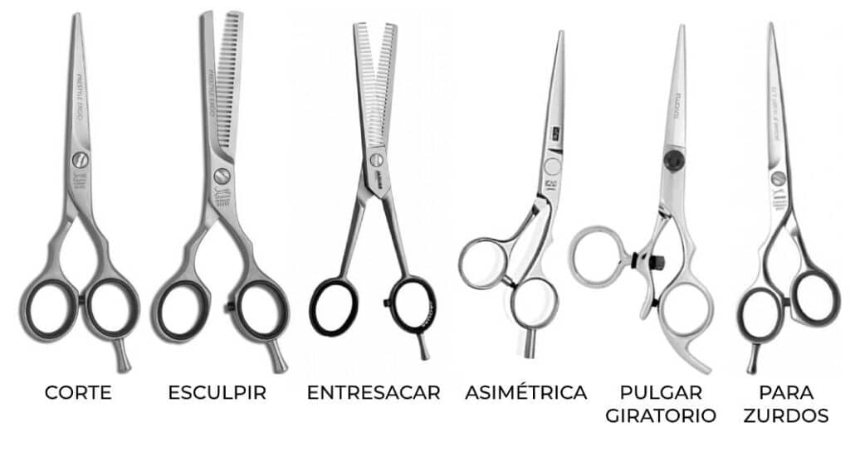
Tijeras de corte
Marca: Kyoto Phoenix
Características:
  Forjado en acero inoxidable japones.
  - Forjadas a mano.
  - Tamaño de 5’’.
  - Hojas afiladas.
  - Cuerpo ligero.
  - Agarre cómodo.
Principales funciones: Estas tijeras poseen unas hojas cóncavas que facilitan el corte libre de tirones y sin preocupaciones.
Consideraciones sobre la higiene y frecuencia:
  Lavado: después de cada corte con alcohol.
  Desinfección: al terminar el corte con alcohol o lejía.

Slide 3
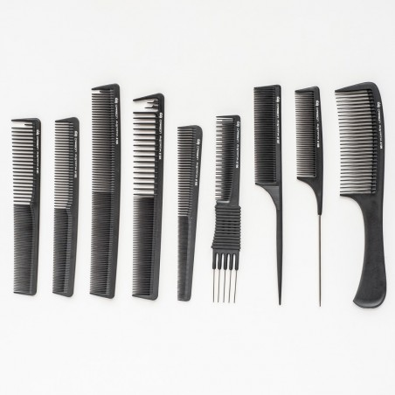
Peines de corte
Marca: Sculby Carbon A-Statik
Características:
  Peine de carbono ultrarresistente que evita la electricidad estática en el cabello. El peine de carbono A-Statik de Sculp ha sido diseñado con púas redondeadas para evitar la ruptura del cabello. Es resistente al calor y a productos químicos como tintes, permanentes, decoloraciones...
  Peine de corte fabricado con con una parte acanalada, es el peine de corte por excelencia. Tamaño medio-grande.
Principales funciones: peinar la mecha para el corte.
Consideraciones sobre la higiene y la frecuencia:
  Lavado: después de cada uso con agua templada y jabón.
  Desinfección: al final de la jornada con un germicida.

Slide 4
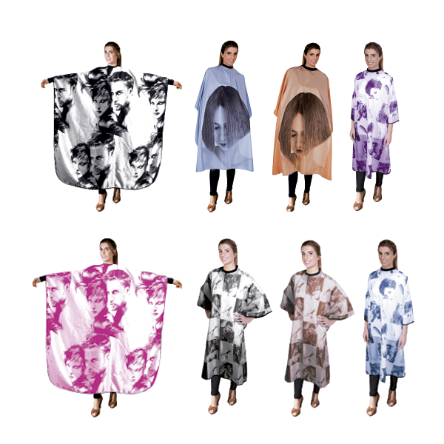
Capas de corte
Marca: Wahl
Características:
  Está diseñada de forma que no necesita lavarse a máquina ni plancharse porque no se arruga, su forma rígida y el peso iguala los hombros para hacer más fácilmente el corte. Además cuenta con un botón imantado que permite graduar la capa según el cuello del cliente.
Principales funciones: función impermeable. También protege la ropa de tus clientes cuando la usas en tinte para el cabello o permanente, etc. Adecuado para peluquería, tinte para el cabello, permanente y más. Es fácil de limpiar y colocar.
Consideraciones sobre la higiene y la frecuencia:
  Lavado: al final de cada uso con agua caliente a 60º.
  Desinfección: desués de cada uso con lejía diluida al 10%.

Slide 5
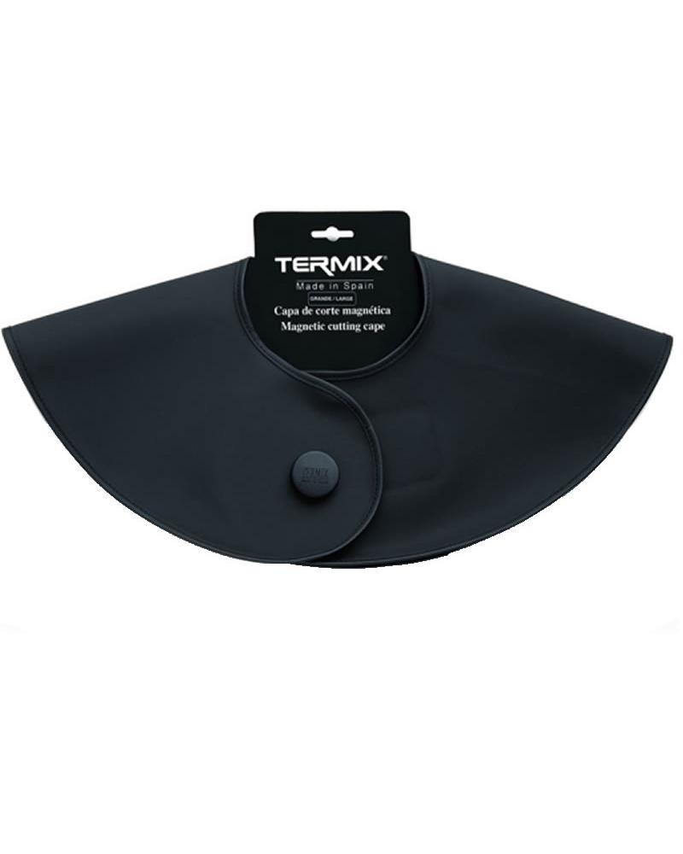
Pesas de corte
Marca: Termix.
Características:
  Capa de corte magnética de color negro , corta con botones y pesas para colocar sobre los hombros del cliente.
Principales funciones: facilitar el proceso de corte.
Consideraciones sobre la higiene y la frecuencia:
  Igual que las capas de corte.

Slide 6
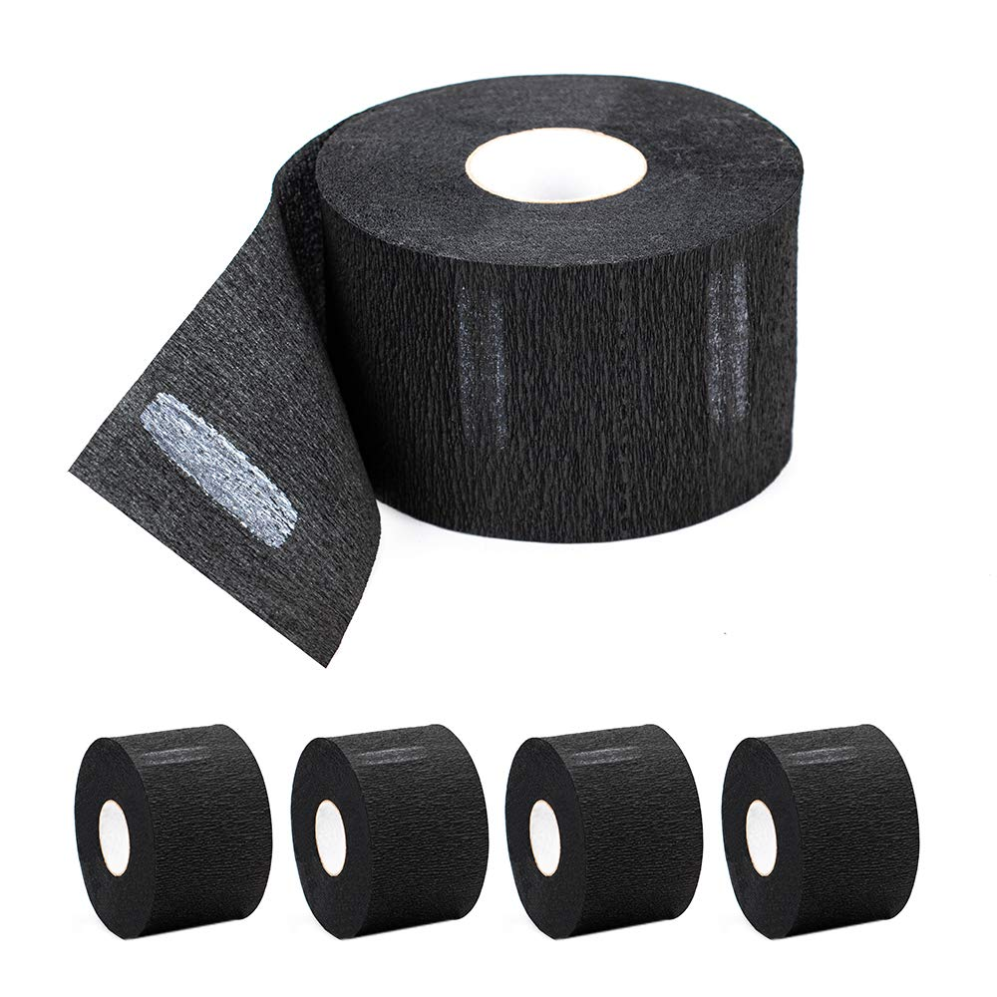
Papel desechable para cuello
Marca: Eurostil.
Características:
  El papel de cuello se utiliza en todas las peluquerías y barberías no solo porque resulte fácil de poner, sino porque además es de un solo uso, y resulta agradable para los clientes.
Principales funciones: protege y evita el picor en el cuello, y además se ajusta perfectamente ya que está fabricado en material elástico de alta calidad.
Consideraciones sobre la higiene y la frecuencia:
  Es desechable.

Slide 7
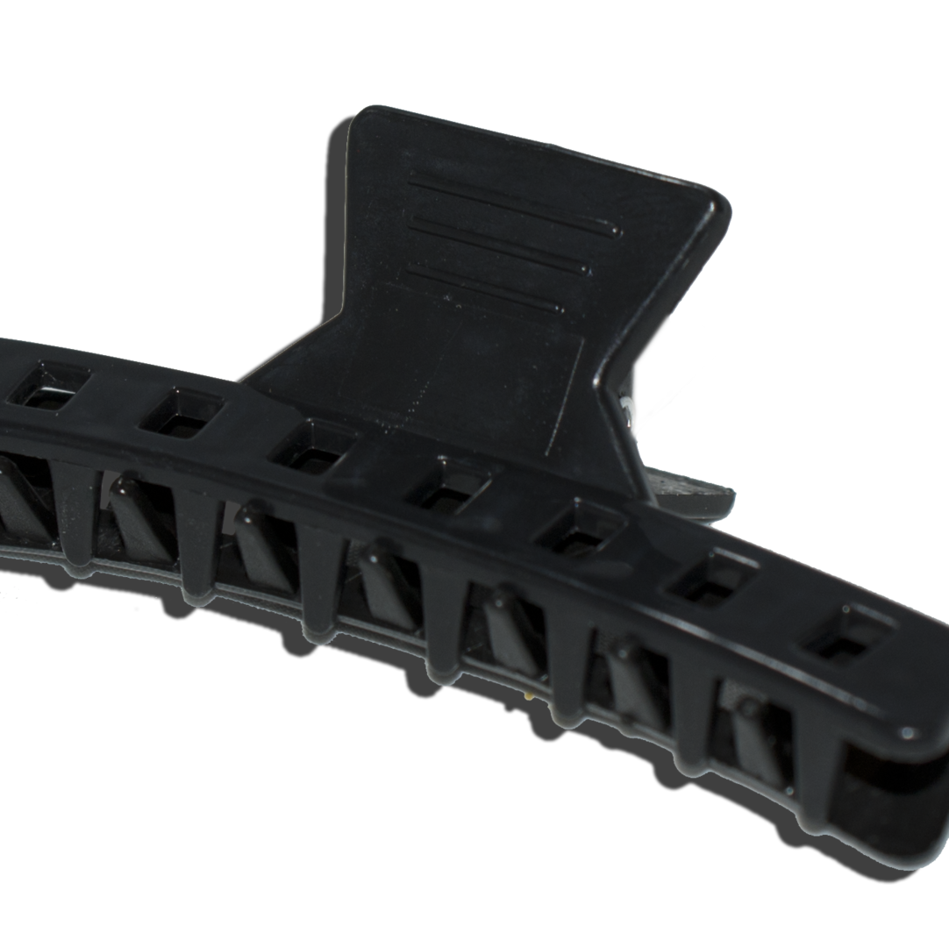
Grapas para separar el cabello
Marca: Eurostil.
Características:
  Las pinzas que se utilizan en peluquería tienen varias formas, ya que las hay con patillas lisas, dentadas y antideslizantes pero todas ellas funcionan mediante un muelle que les hace presión para que se cierre, de manera que podemos abrirlas tal como hacemos con las pinzas de la ropa, y basta soltarlas para que la acción del muelle las mantenga cerradas o presionando.
Principales funciones: se utiliza generalmente para sujetar el cabello mientras lo peinamos, cortamos o aplicamos un tinte.
Consideraciones sobre la higiene y la frecuencia:
  Lavado: después de cada uso con agua templada y jabón.
  Desinfección: al finalizar la jornada en un germicida.

Slide 8
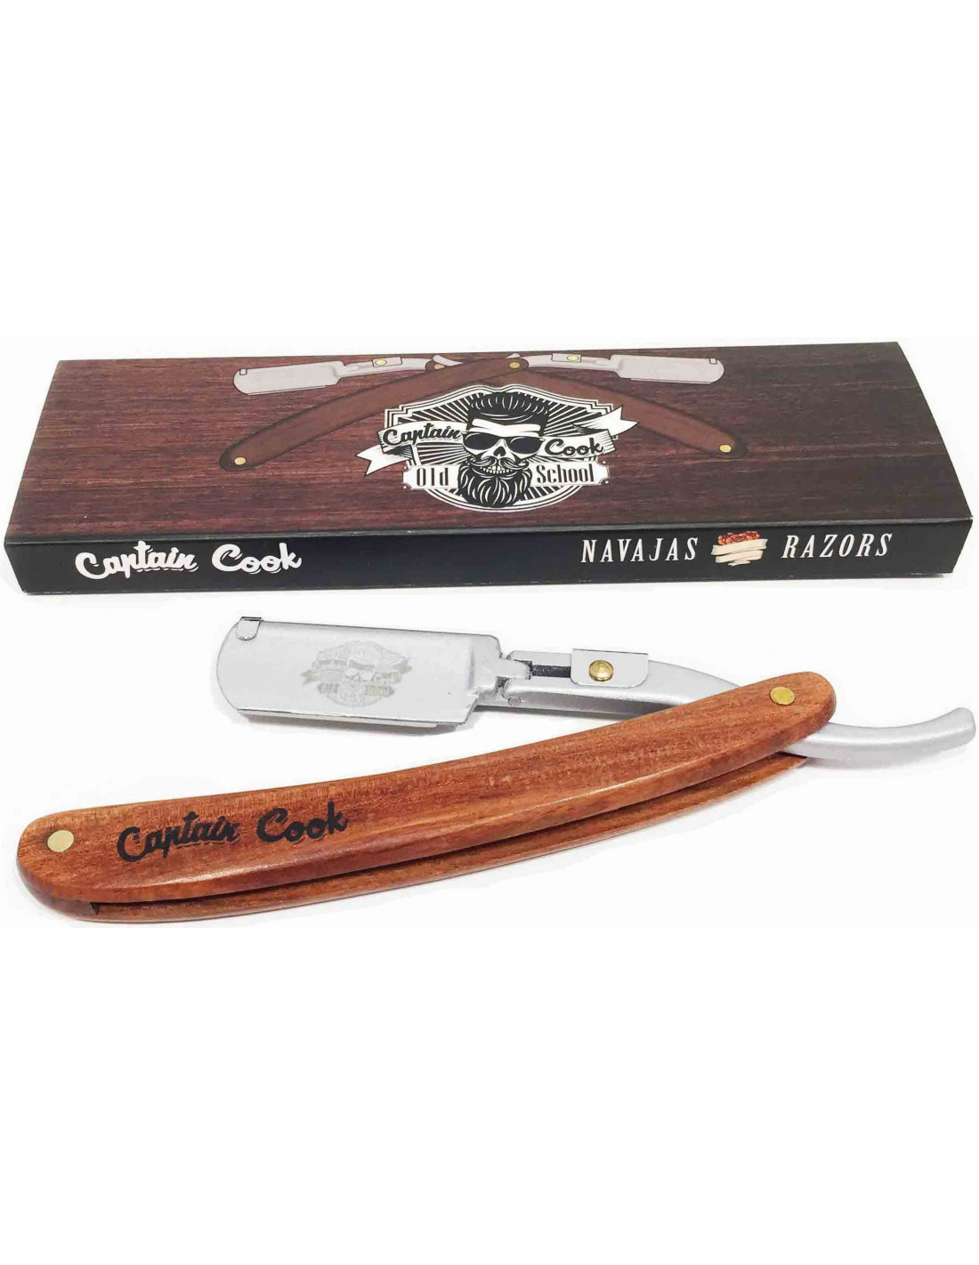
Navaja dentada o desechable
Marca: Captain Cook.
Características:
  Utensilio de acero.
Principales funciones:Es una cuchilla que sirve para empezar y también para marcar una línea de cabello con un patrón natural.
Consideraciones sobre la higiene y la frecuencia:
  Desechable si es el caso.
  Lavado: al final de cada uso con alcohol.
  Desinfección: al final de la jornada con alcohol o lejía.

